Slide 1
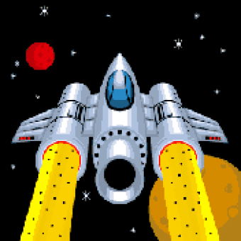

Slide 2
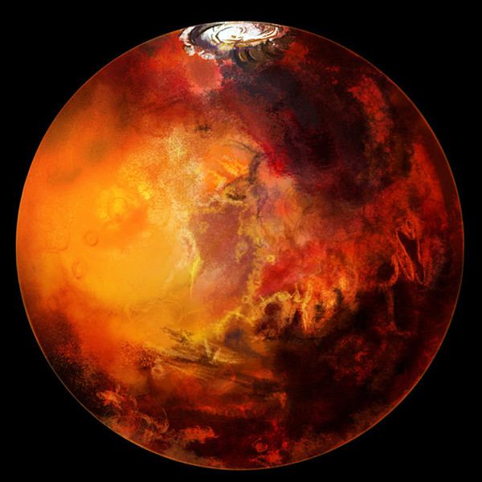

Slide 3
Загадки

Slide 4
Из какого ковша Не пьют, не едят, А только на него глядят?

Slide 5
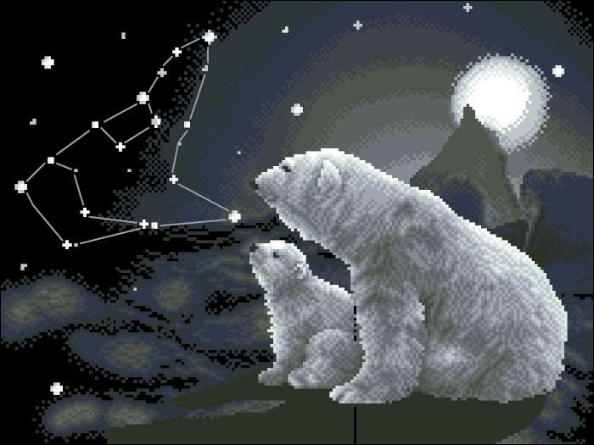

Slide 6
Всё комета облетела, Всё на небе осмотрела. Видит, в космосе нора — Это черная …

Slide 7
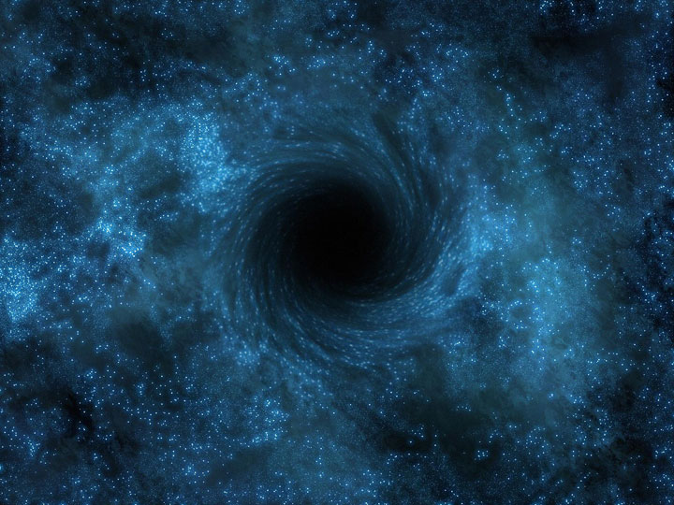

Slide 8
Есть в небе звёздочка одна, Какая - не скажу, Но каждый вечер из окна Я на неё гляжу. Она мерцает ярко так! А в море где-нибудь Сейчас, наверное, моряк По ней сверяет путь.

Slide 10
В космосе сквозь толщу лет
Ледяной летит объект.
Хвост его — полоска света,
А зовут объект…

Slide 11
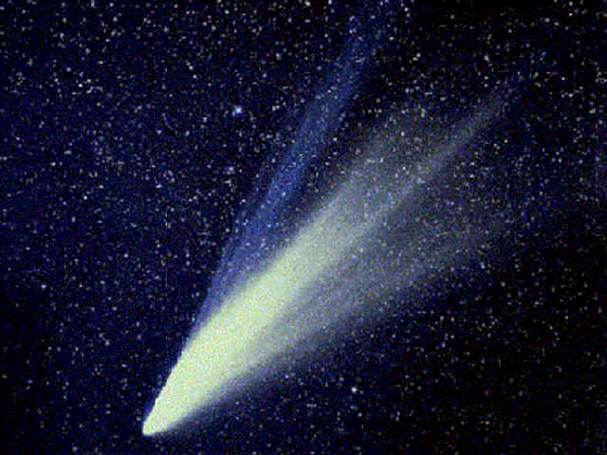

Slide 12
Ночью с Солнцем я меняюсь
И на небе зажигаюсь.
Сыплю мягкими лучами,
Словно серебром.
Полной быть могу ночами,
А могу - серпом.

Slide 13
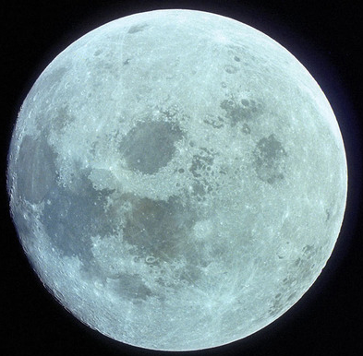

Slide 14
Осколок от планеты Средь звезд несется где-то. Он много лет летит-летит, Космический ...

Slide 15
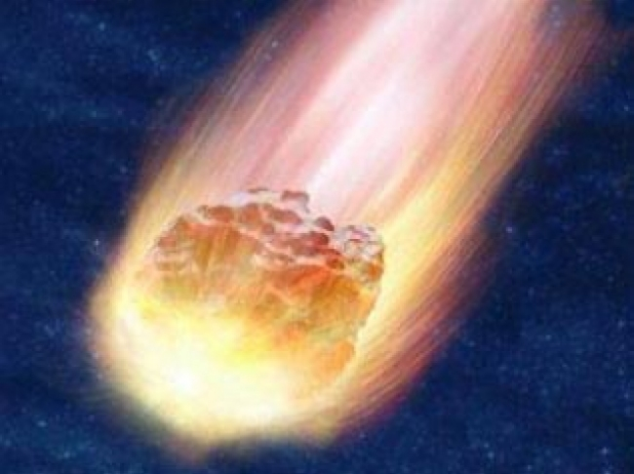

Slide 16
Чтобы глаз вооружить
И со звездами дружить,
Млечный путь увидеть чтоб
Нужен мощный …

Slide 17
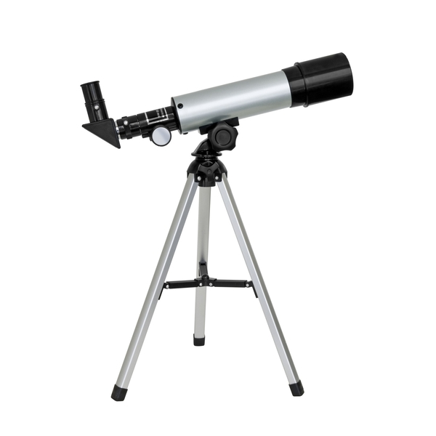

Slide 18
До Луны не может птица
Долететь и прилуниться,
Но зато умеет это
Делать быстрая …

Slide 20
У ракеты есть водитель,
Невесомости любитель.
По-английски: «астронавт»,
А по-русски …

Slide 21
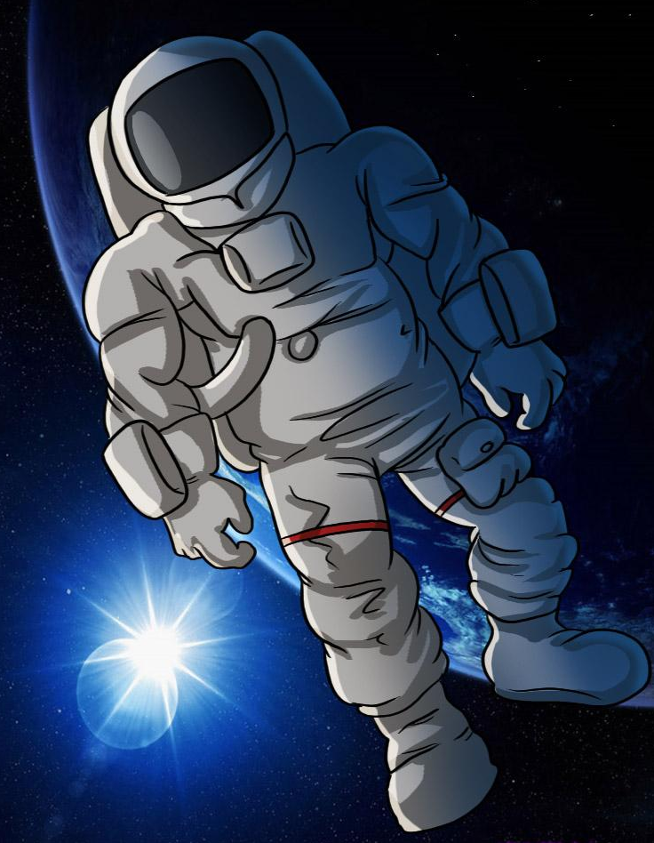

Slide 22
Эта желтая звезда Согревает нас всегда, Все планеты освещает, От других звезд защищает.

Slide 23
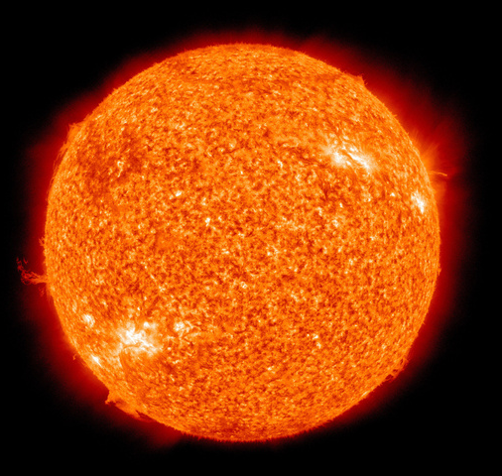

Slide 24
МОЛОДЦЫ!!!

Slide 25
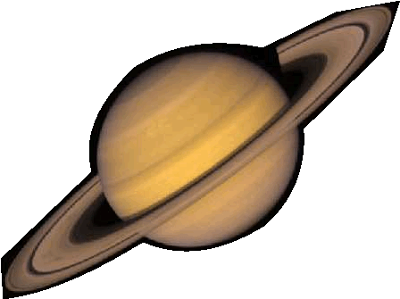

Slide 26
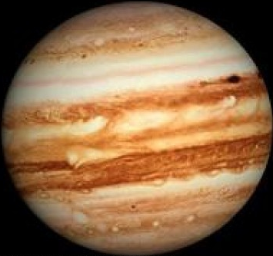

Slide 28
СПАСИБО ЗА ВНИМАНИЕ

